Slide 1
Recursividad

Slide 2

Matrushka
La Matrushka es una artesanía tradicional rusa. Es una muñeca de madera que contiene otra muñeca más pequeña dentro de sí. Ésta muñeca, también contiene otra muñeca dentro. Y así, una dentro de otra.

Slide 3
Recursividad: el concepto
La recursividad es un concepto fundamental en matemáticas y en computación.
Es una alternativa diferente para implementar estructuras de repetición (ciclos). Los módulos se hacen llamadas recursivas.
Se puede usar en toda situación en la cual la solución pueda ser expresada como una secuencia de movimientos, pasos o transformaciones gobernadas por un conjunto de reglas no ambiguas.

Slide 4
Función recursiva
Las funciones recursivas se componen de:
  Caso base: una solución simple para un caso particular (puede haber más de un caso base).

Slide 5
Función recursiva
  Caso recursivo: una solución que involucra volver a utilizar la función original, con parámetros que se acercan más al caso base. Los pasos que sigue el caso recursivo son los siguientes:
    El procedimiento se llama a sí mismo
    El problema se resuelve, tratando el mismo problema pero de tamaño menor
    La manera en la cual el tamaño del problema disminuye asegura que el caso base eventualmente se alcanzará

Slide 6
Ejemplo: factorial
Escribe un programa que calcule el factorial (!) de un entero no negativo. He aquí algunos ejemplos de factoriales:
  1! = 1
  2! = 2 ➔ 2 * 1
  3! = 6 ➔ 3 * 2 * 1
  4! = 24 ➔ 4 * 3 * 2 * 1
  5! = 120 ➔ 5 * 4 * 3 * 2 * 1

Slide 7
Ejemplo: factorial (iterativo - repetetitivo)
int factorial (int n)
comienza
fact ← 1
para i ← 1 hasta n
fact ← i * fact
regresa fact
termina
public int factorial (int n) {
int fact = 1;
for (int i = 1; i <= n; i++)
fact = i * fact;
return fact;
}

Slide 8
Ejemplo: factorial (recursivo)
int factorial (int n)
comienza
si n = 0 entonces
regresa 1
otro
regresa factorial (n-1)*n
termina
public int factorial (int n) {
if n == 0 return 1;
else
return factorial (n-1) * n;
}

Slide 9
Ejemplo:
A continuación se puede ver la secuencia de factoriales.
  0! = 1
  1! = 1
  2! = 2
  3! = 6
  4! = 24
  5! = 120
  ...
  N! =
= 1 * 1 = 1 * 0!
= 2 * 1 = 2 * 1!
= 3 * 2 * 1 = 3 * 2!
= 4 * 3 * 2 * 1 = 4 * 3!
= 5 * 4 * 3 * 2 * 1 = 5 * 4!
= N * (N – 1)!

Slide 10
Solución
Aquí podemos ver la secuencia que toma el factorial
1 si N = 0 (base)
N ! =
N * (N – 1) ! si N > 0 (recursión)
Un razonamiento recursivo tiene dos partes: la base y la regla recursiva de construcción. La base no es recursiva y es el punto tanto de partida como de terminación de la definición.

Slide 11
Solución Recursiva
Dado un entero no negativo x, regresar el factorial de x fact:
Entrada n entero no negativo,
Salida:entero.
int fact (int n)
{
if (n == 0)
return 1;
else
return fact(n – 1) * n ;
}
Es importante determinar un caso base, es decir un punto en el cual existe una condición por la cual no se requiera volver a llamar a la misma función.

Slide 12


¿Cómo funciona la recursividad?
Llamadas recursivas
Resultados de las llamadas recursivas

Slide 13
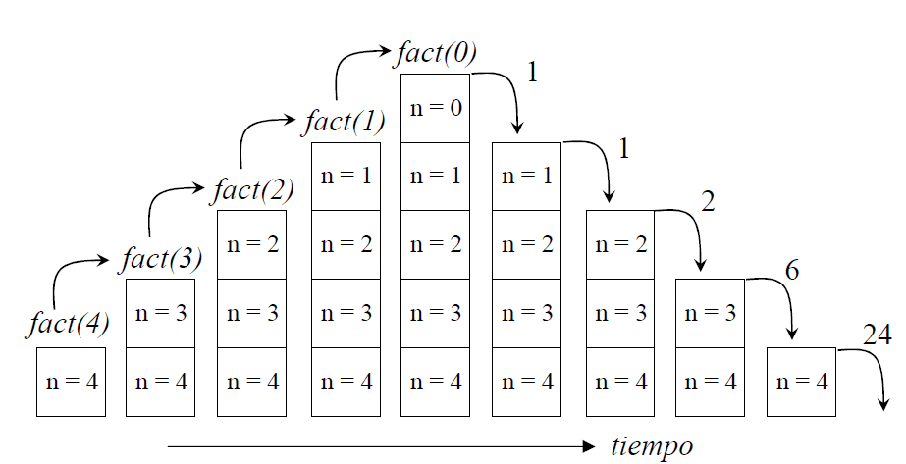
¿Cómo funciona la recursividad?

Slide 14
¿Por qué escribir programas recursivos?
Son mas cercanos a la descripción matemática.
Generalmente mas fáciles de analizar
Se adaptan mejor a las estructuras de datos recursivas.
Los algoritmos recursivos ofrecen soluciones estructuradas, modulares y elegantemente simples.

Slide 15
Factible de utilizar recursividad
Para simplificar el código.
Cuando la estructura de datos es recursiva ejemplo : árboles.
Cuando los métodos usen arreglos largos.
Cuando el método cambia de manera impredecible de campos.
Cuando las iteraciones sean la mejor opción.
No factible utilizar recursividad

Slide 16
Otros conceptos
Cuando un procedimiento incluye una llamada a sí mismo se conoce como recursión directa.
Cuando un procedimiento llama a otro procedimiento y éste causa que el procedimiento original sea invocado, se conoce como recursión indirecta.

Slide 17
Ejemplo: Serie de Fibonacci
Valores: 0, 1, 1, 2, 3, 5, 8...
Cada término de la serie suma los 2 anteriores. Fórmula recursiva
fib(n) = fib (n - 1) + fib (n - 2)
Caso base: Fib (0)=0; Fib (1)=1
Caso recursivo: Fib (i) = Fib (i -1) + Fib(i -2)
public static int fib(int n){
if (n <= 1) return n; //condición base
else
return fib(n-1)+fib(n-2); //condición recursiva
}

Slide 18
Ejemplo: Serie de Fibonacci
Traza del cálculo recursivo
Fib(3)
return
Fib(2)
+
Fib(1)
return
Fib(1)
Fib(0)
return 1
+
return 1
return 0

Slide 19
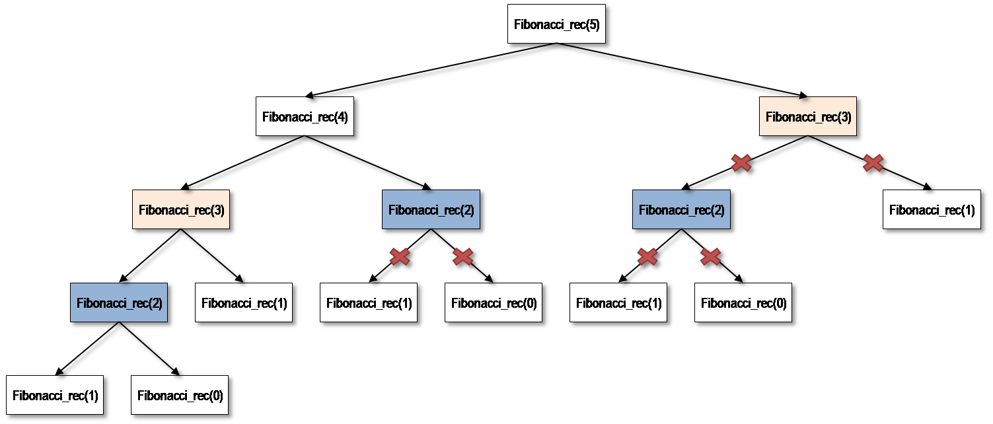

Slide 20
Recursión vs iteración
Repetición
  Iteración: ciclo explícito (se expresa claramente)
  Recursión: repetidas invocaciones a método
Terminación
  Iteración: el ciclo termina o la condición del ciclo falla
  Recursión: se reconoce el caso base
En ambos casos podemos tener ciclos infinitos
Considerar que resulta más positivo para cada problema
LA RECURSIVIDAD SE DEBE USAR CUANDO SEA REALMENTE NECESARIA, ES DECIR, CUANDO NO EXISTA UNA SOLUCIÓN ITERATIVA SIMPLE.

Slide 21
Dividir para vencer
Muchas veces es posible dividir un problema en subproblemas más pequeños, generalmente del mismo tamaño, resolver los subproblemas y entonces combinar sus soluciones para obtener la solución del problema original.
Dividir para vencer es una técnica natural para las estructuras de datos, ya que por definición están compuestas por piezas. Cuando una estructura de tamaño finito se divide, las últimas piezas ya no podrán ser divididas.

